Slide 1



Viết
Khi trang sách mở ra
Notes:
更多模板请关注：https://haosc.taobao.com

Slide 2
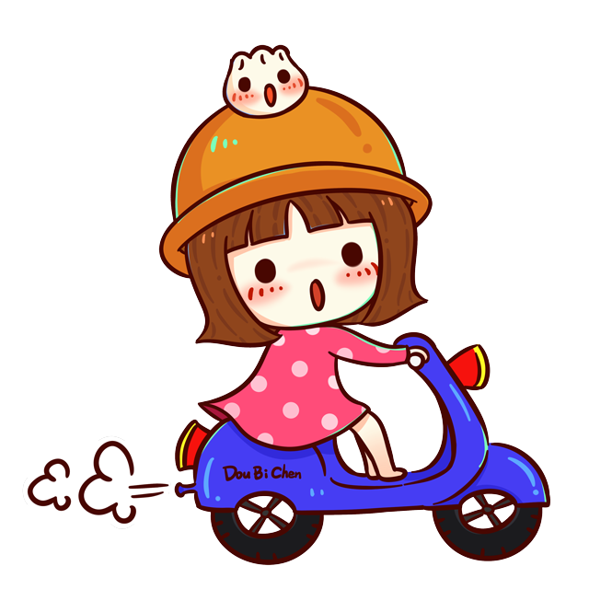
Khởi động

Slide 3


Slide 4
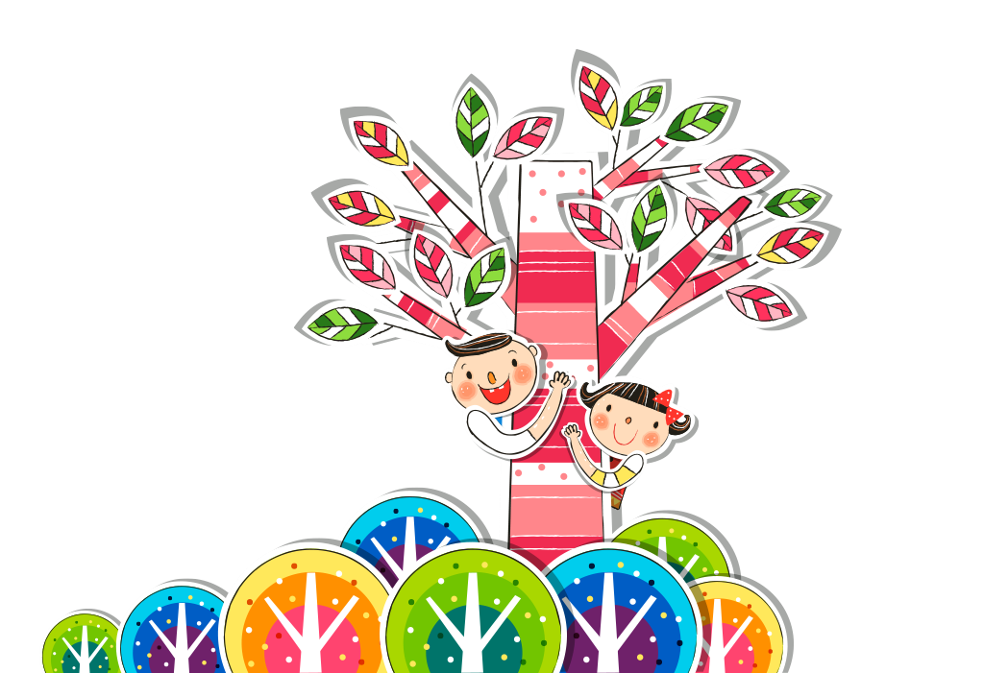
Yêu cầu cần đạt
01
*Kiến thức, kĩ năng:
- Viết đúng đoạn chính tả theo yêu cầu.
- Làm đúng các bài tập chính tả.
02
*Phát triển năng lực và phẩm chất:
- Biết quan sát và viết đúng các nét chữ, trình bày đẹp bài chính tả.
- HS có ý thức chăm chỉ học tập.

Slide 5

Thứ tư ngày 26 tháng 10 năm 2022
Viết
Khi trang sách mở ra

Slide 6



1. Nghe – viết
Khi trang sách mở ra
Trang sách còn có lửa
Mà giấy chẳng cháy đâu
Trang sách có ao sâu
Mà giấy không hề ướt.
Trang sách không nói được
Sao em nghe điều gì
Dạt dào như sóng võ
Một chân trời đang đi.

Slide 7
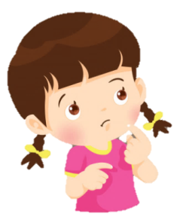







Lưu ý khi viết
Đoạn thơ có những chữ nào viết hoa?
- Viết hoa những chữ cái đầu dòng thơ.
Khi viết đoạn thơ cần viết như thế nào?
- Khi viết chú ý viết đúng chính tả, các dấu ngắt nghỉ câu.
Các từ dễ viết sai trong bài:
trang sách, giấy, ướt, sóng vỗ,...

Slide 8
Luyện viết từ khó
ao sâu
dạt dào
chân trời
sóng vỗ

Slide 9
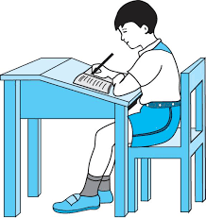
Tư thế ngồi viết
Lưng thẳng.
Không tì ngực xuống bàn.
Đầu hơi cúi.
Mắt cách vở khoảng 25-30cm.
Tay phải cầm bút
Tay trái tì nhẹ lên mép vở để giữ.
Hai chân để song song thoải mái.

Slide 10
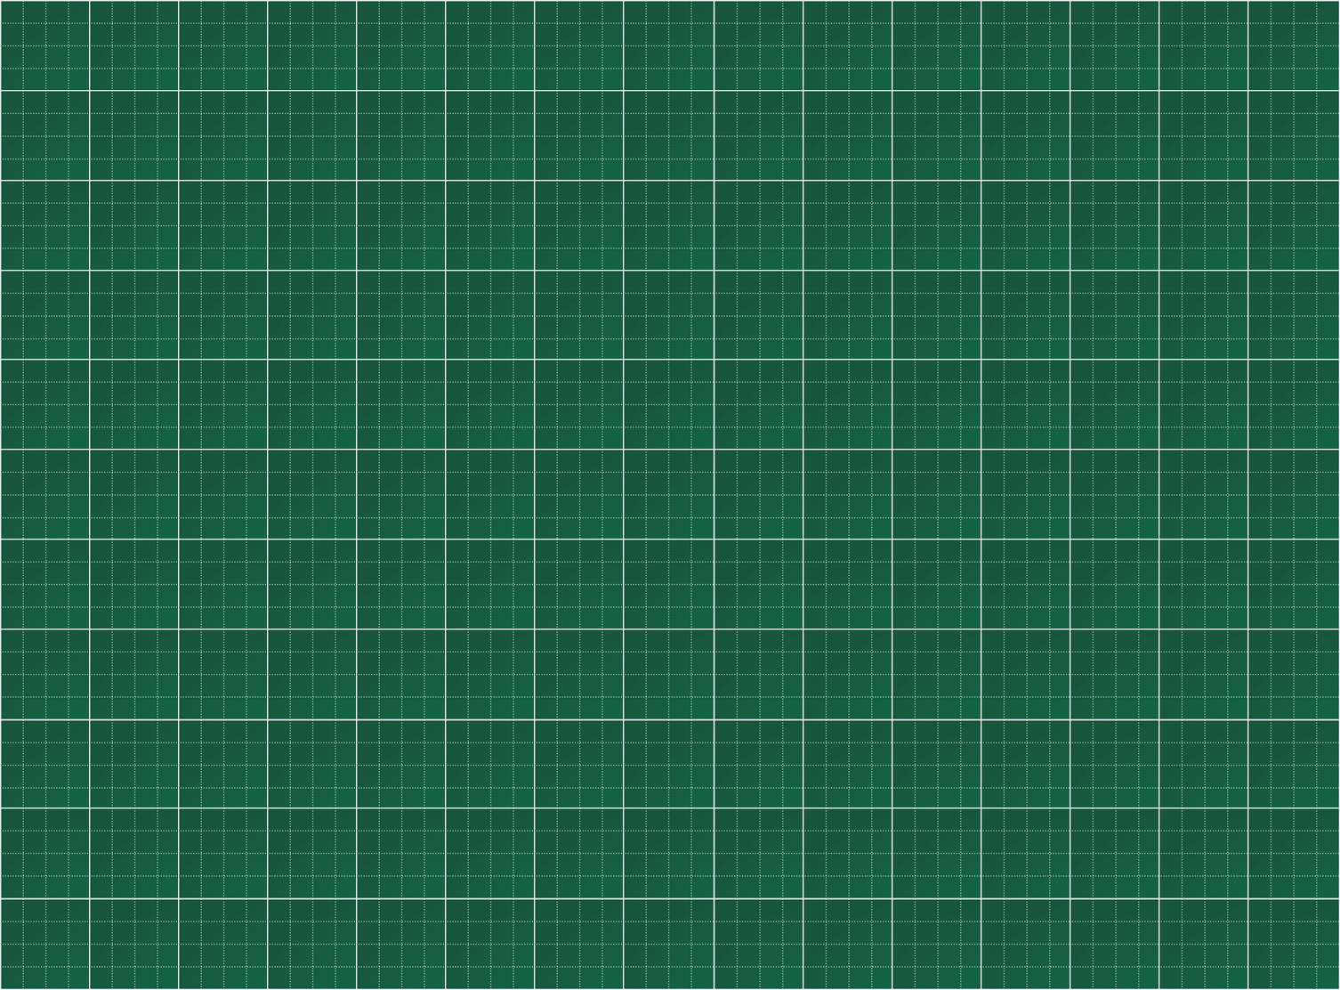
Thứ Năm ngày 26 tháng 10 năm 2023
Viết
Khi trang sách mở ra
Trang sách còn có lửa
Mà giấy chẳng cháy đâu
Trang sách có ao sâu
Mà giấy không hề ướt.
Trang sách không nói được
Sao em nghe điều gì
Dạt dào như sóng vỗ
Một chân trời đang đi.

Slide 11

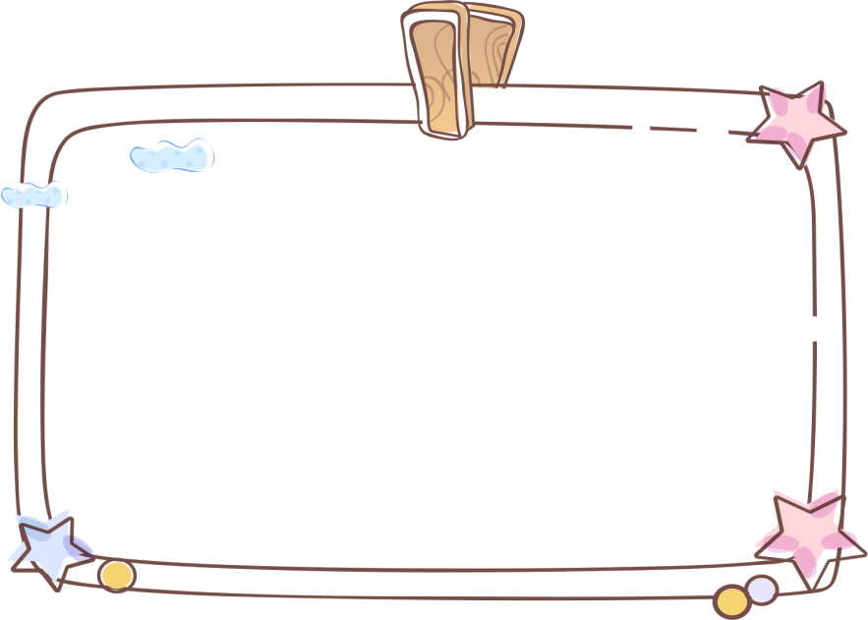
2. Viết tên 2 tác giả của những cuốn sách em đã học
Cuốn sách:
Dế Mèn phiêu lưu kí.
Tác giả:
Tô Hoài.

Slide 12

2. Viết tên 2 tác giả của những cuốn sách em đã học
Cuốn sách:
Góc sân và khoảng trời.
Tác giả:
Trần Đăng Khoa.

Slide 13

2. Viết tên 2 tác giả của những cuốn sách em đã học
Cuốn sách:
Quà sinh nhật.
Tác giả:
Nguyễn Thị Thanh Bình.

Slide 14

2. Viết tên 2 tác giả của những cuốn sách em đã học
Cuốn sách:
Tóc rối đổi kẹo.
Tác giả:
Thùy Dương

Slide 15
3. Chọn a hoặc b
a. Chọn l hoặc n thay cho ô vuông.
- Dao có mài mới sắc, người có học mới lên.
- Hay học thì sang, hay làm thì có.
Lật từng trang, từng trang
Giấy trắng sờ mát rượi
Thơm tho mùi giấy mới
Nắn nót bàn tay xinh.

Slide 16
3. Chọn a hoặc b
b. Chọn tiếng trong ngoặc thay cho ô vuông.
- (gắn/gắng):
gắn bó, cố gắng, gắng sức.
- (nắn/nắng):
ánh nắng, uốn nắn , nắn nót.
- (vần/vầng):
vần thơ, vầng trăng, vầng trán.
- (vân/vâng):
vân gỗ, vâng lời, vân tay.

Slide 17
Chúc các em học tốt

